Slide 1

学生选课
系统
汇报人：烂橘子 时间：2021年7月

Slide 2
目录
01
团队介绍
项目介绍
02
03
功能分析
代码展示
04

Slide 3
PART 01
团队介绍

Slide 4
PART 02
项目介绍

Slide 5

项目介绍
系统简介
学生选课系统是学校不可缺少的部分，系统实现后，极大的方便对学生进行选课和选课后临时班级的安排管理,学生选课信息的管理。避免在安排课程信息的滞后，减少信息交流的烦琐过程及其带来的开销。促进高校教育的计算机信息化进程，提高学校的工作效率。对于系统的本身而言，应该具有较高的实用性、安全性。能够极大的满足学生选课，以及学校对选课信息的管理。
本系统采用SSM框架进行开发，使用Eclipse 作为系统前台应用程序开发工具，采用MySQL数据库。
主要功能
学生选课分为学生登录与教职工登录两大模块，学生用户使用学生模块拥有查找、选课、编辑个人资料等功能，教师模块则能帮助教师编辑课程、发布学习任务、管理课程等。充分体现系统智能化、多元化的特点。

Slide 6
项目介绍
学生系统
04
学生在查询院系的课程，对于已选择课程，可以选择退课。
学生可选择，查找课程，以及管理个人信息
03
02
选课页面能够查找并选择课程，并能查看以选择的课程。
学生系统拥有更改个人资料，修改密码的功能
能够筛选课程，分别能通过、教师姓名、学院名称课程编号进行筛选。
01
在登录页面输入学生账号，即可登录至学生页面。

Slide 7
项目介绍
教职工系统
登录
在登录页面中输入教职工账号即可登录教职工系统页面。
修改数据
个人资料修改
密码修改
1
2
课程管理
发布课程
课程资料修改
课程删除
课程管理
学生管理
选课学生成绩管理
踢出学生
退出登录
3
4

Slide 8
PART 03
功能分析

Slide 9
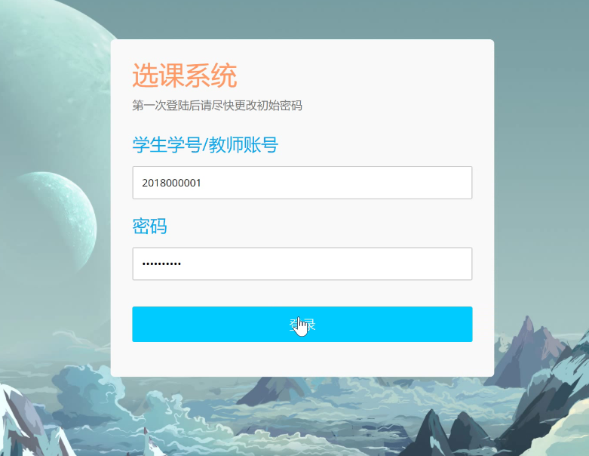
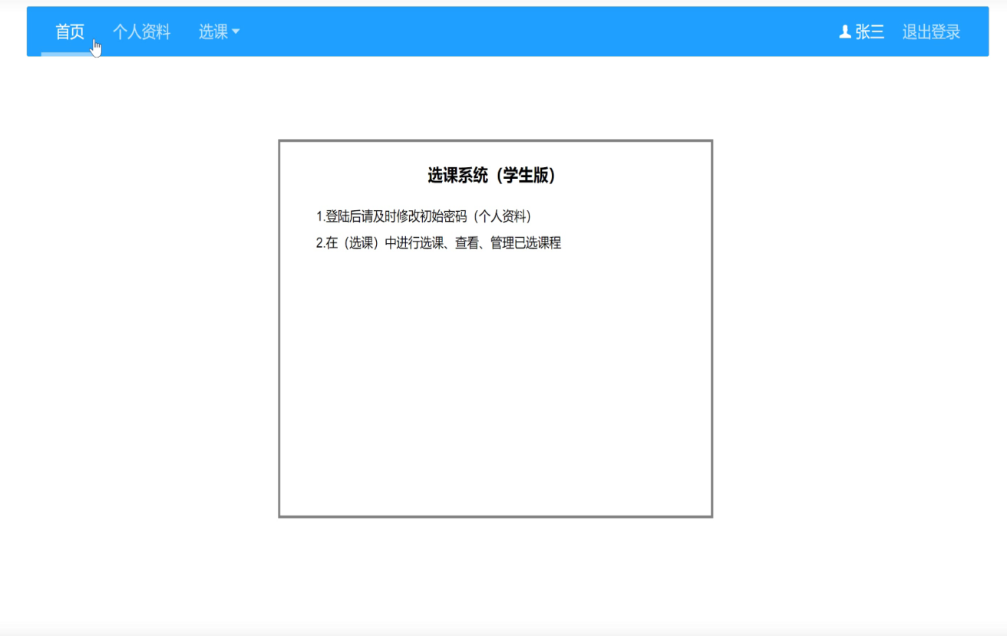
功能分析
登录页面
输入学生或教师账号可登录不同的页面获得不同的服务
学生系统页面
在输入学生账号后进入的主页面，拥有各项功能
01
02
03
04

Slide 10
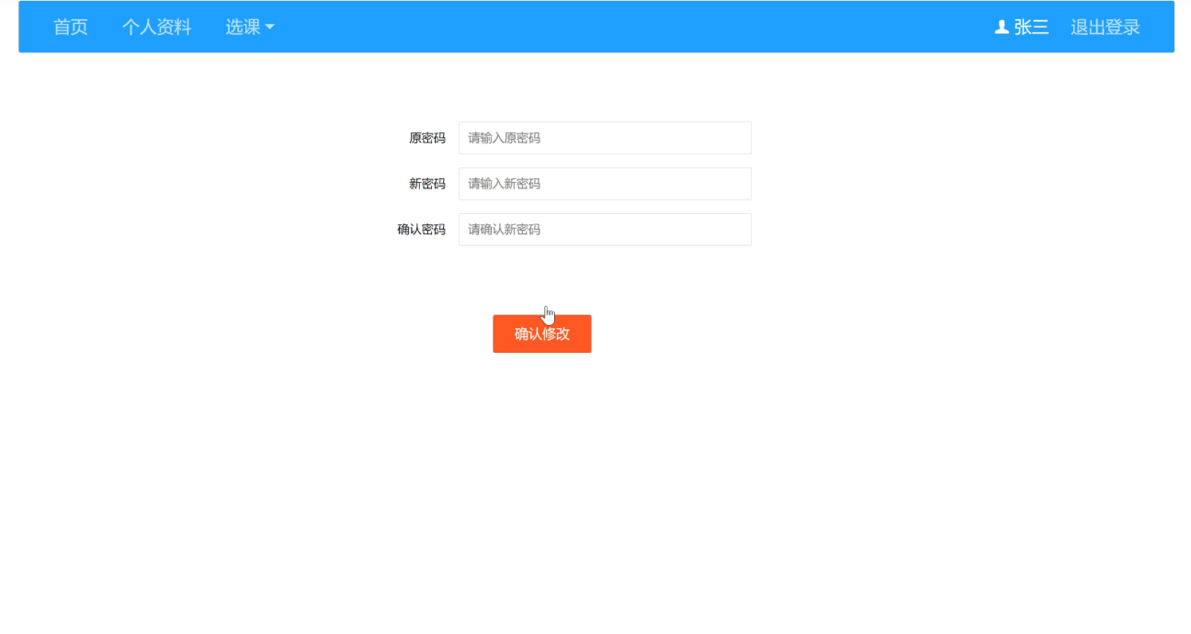
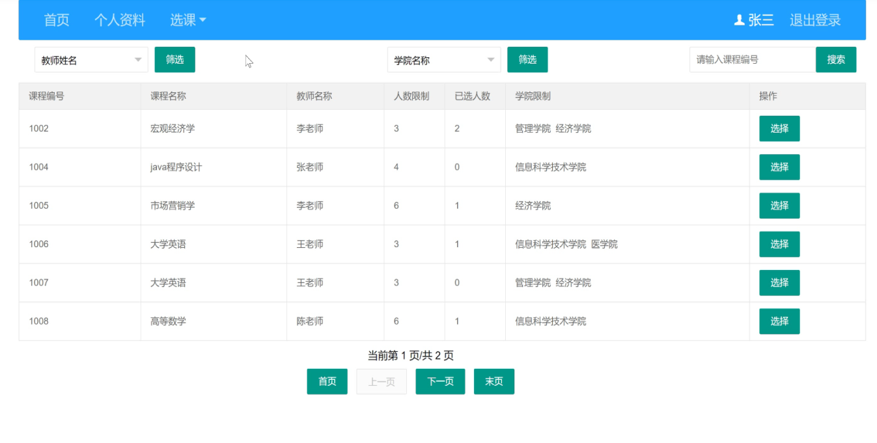
功能分析
学生个人信息页面
用于修改密码查看个人信息等
学生选课页面
可以在页面中选择课程，也可以通过教师姓名，学校名称，课程编号等查询课程
01
02
03
04

Slide 11
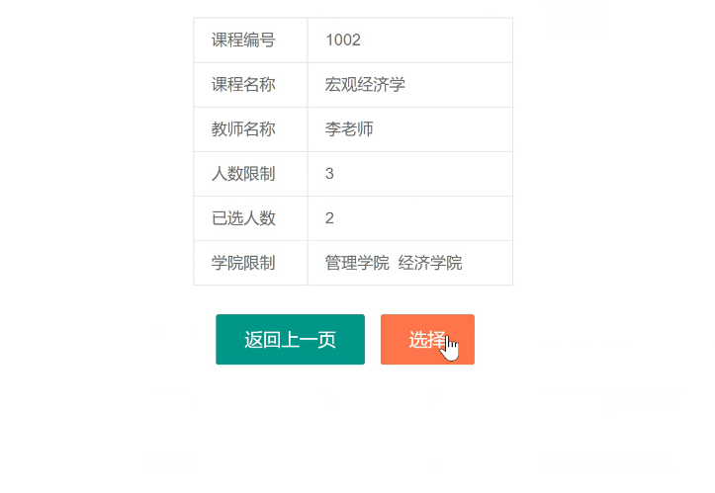
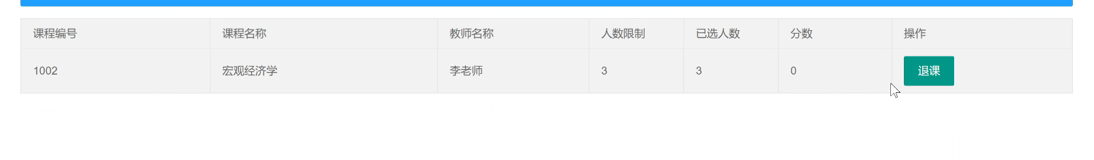
功能分析
选择课程
在查找到所需课程后便可选择课程
查看课程
可以在该页面查看已选择的课程或者选择退课
01
02
03
04

Slide 12
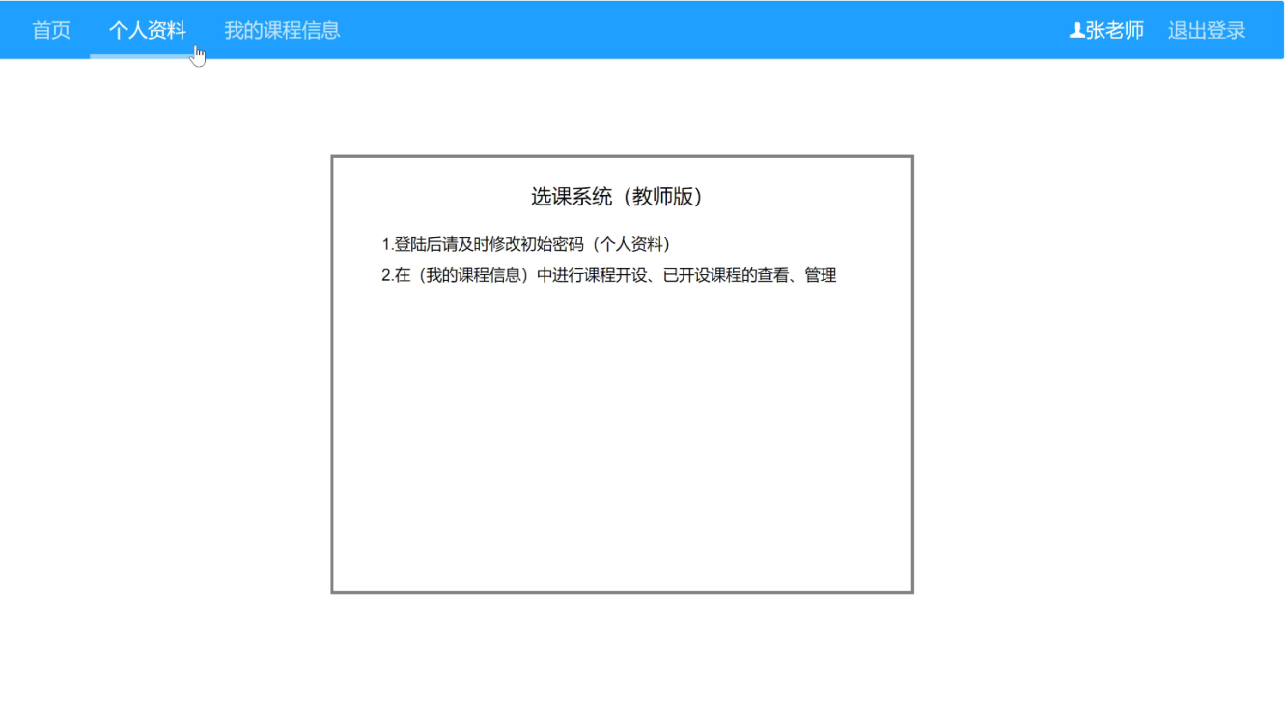
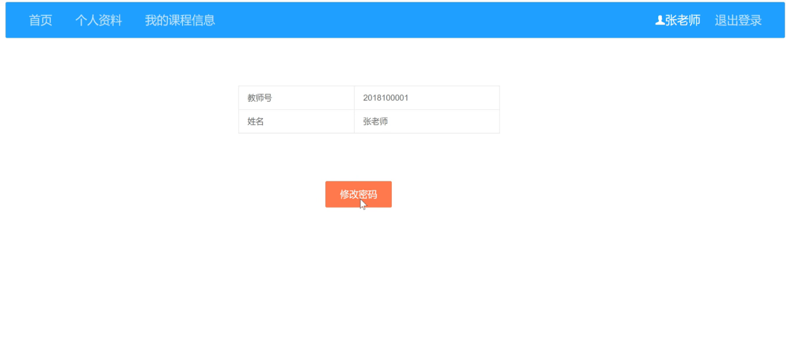
功能分析
教师主页面
在输入教师账号后进入的主页面，拥有各项功能
课程
教师个人页面
可以在该页面查看已选择的课程或者选择退课
01
02
03
04

Slide 13
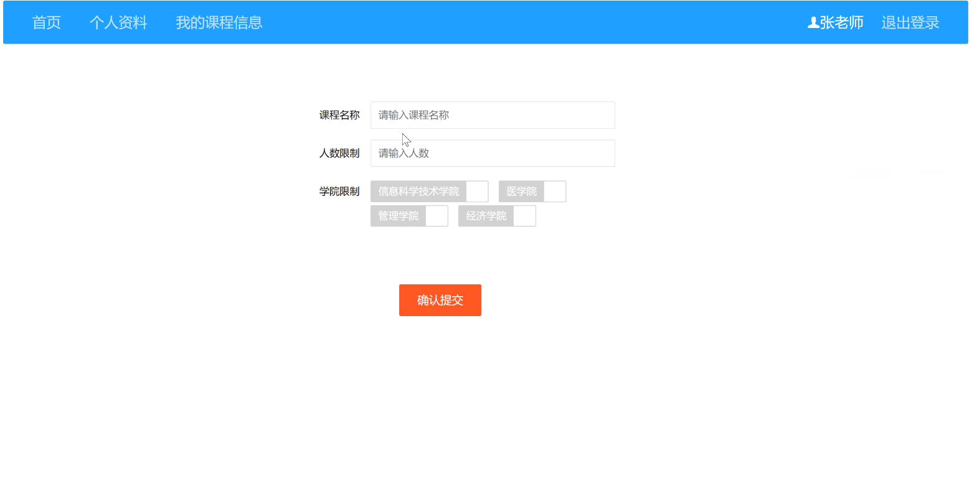
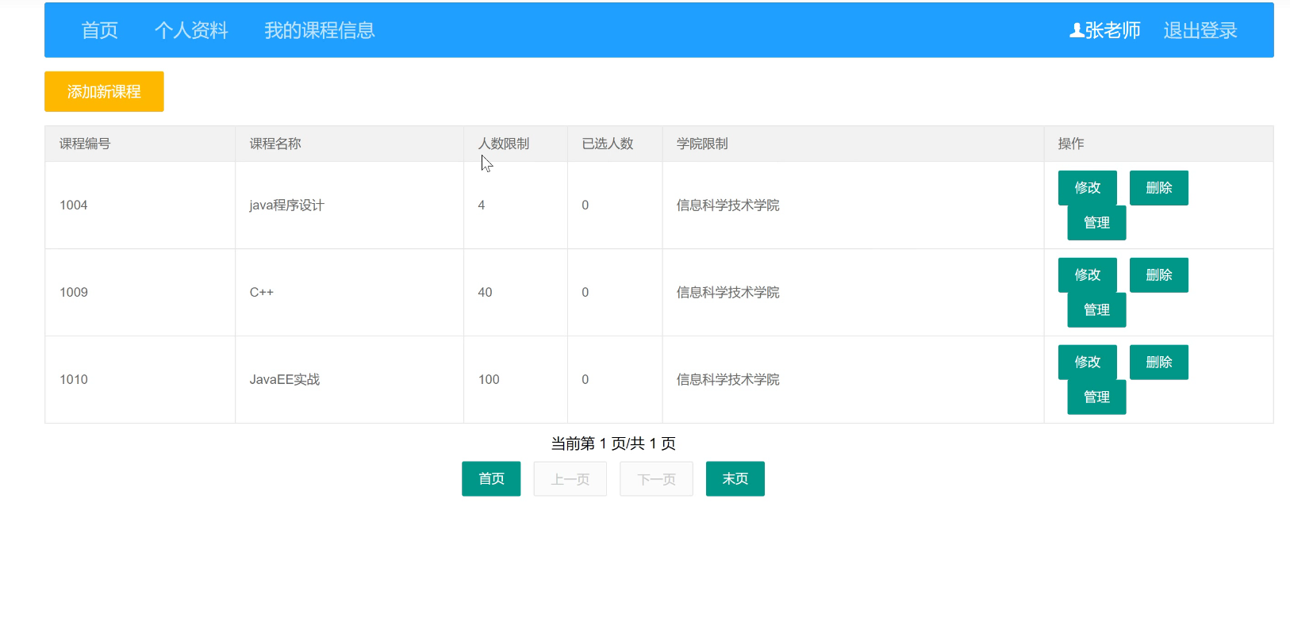
功能分析
发布课程
教师能根据自己课程的安排选择发布课程，能设置课程名称，限制人数等
管理课程
教师在发布课程后可以对自己的课程进行管理或修改
01
02
03
04

Slide 14
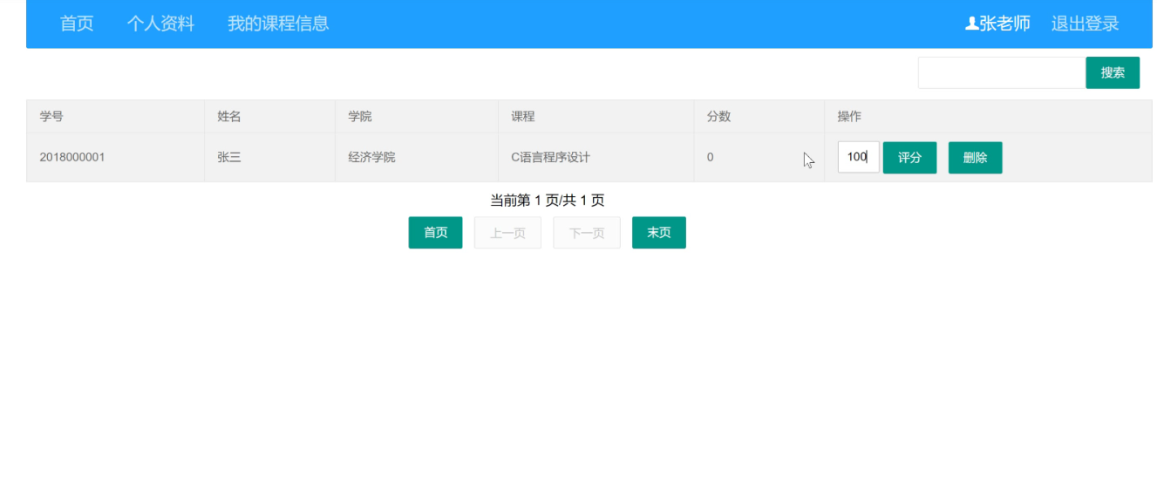
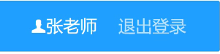
功能分析
对学员的管理
教师能在课程管理中选择对该课程的学生进行打分和删除
退出账号
点击右上角“退出登录”按钮即可退出至登录页面
01
02
03
04

Slide 15
PART 04
代码展示

Slide 16
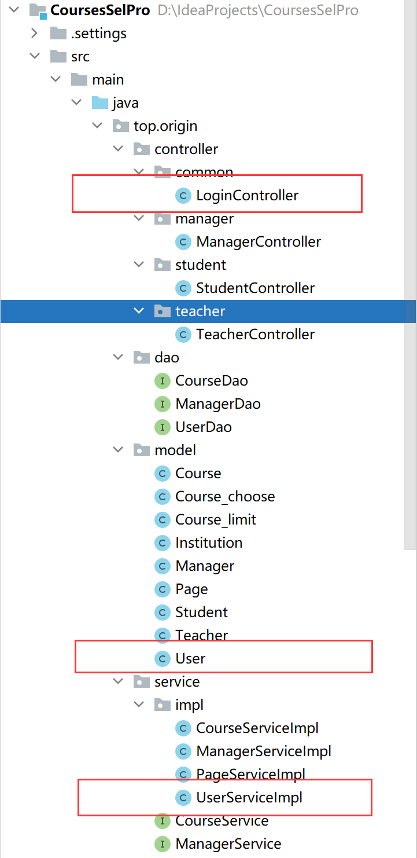
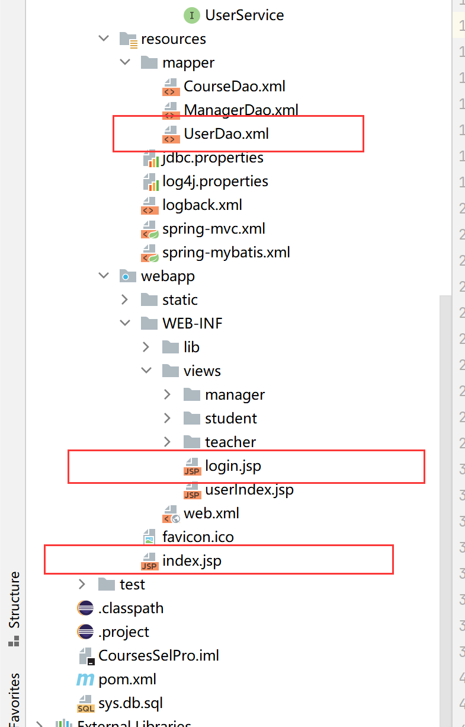

代码展示
01
登录模块
代码部分展示

Slide 17
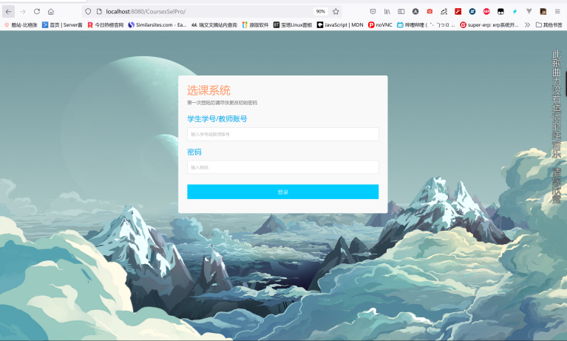
代码展示
01
登录模块
学生与教师使用一个登录模块进行管理
用户信息检查业务逻辑实现, 通过dao层对用户数据进行校验, 判断逻辑: 账号的第5位数, 0为学 生,1为教师
通过数据校验后, 通过校验结果在 controller 层控制跳转到不同的页面

Slide 18
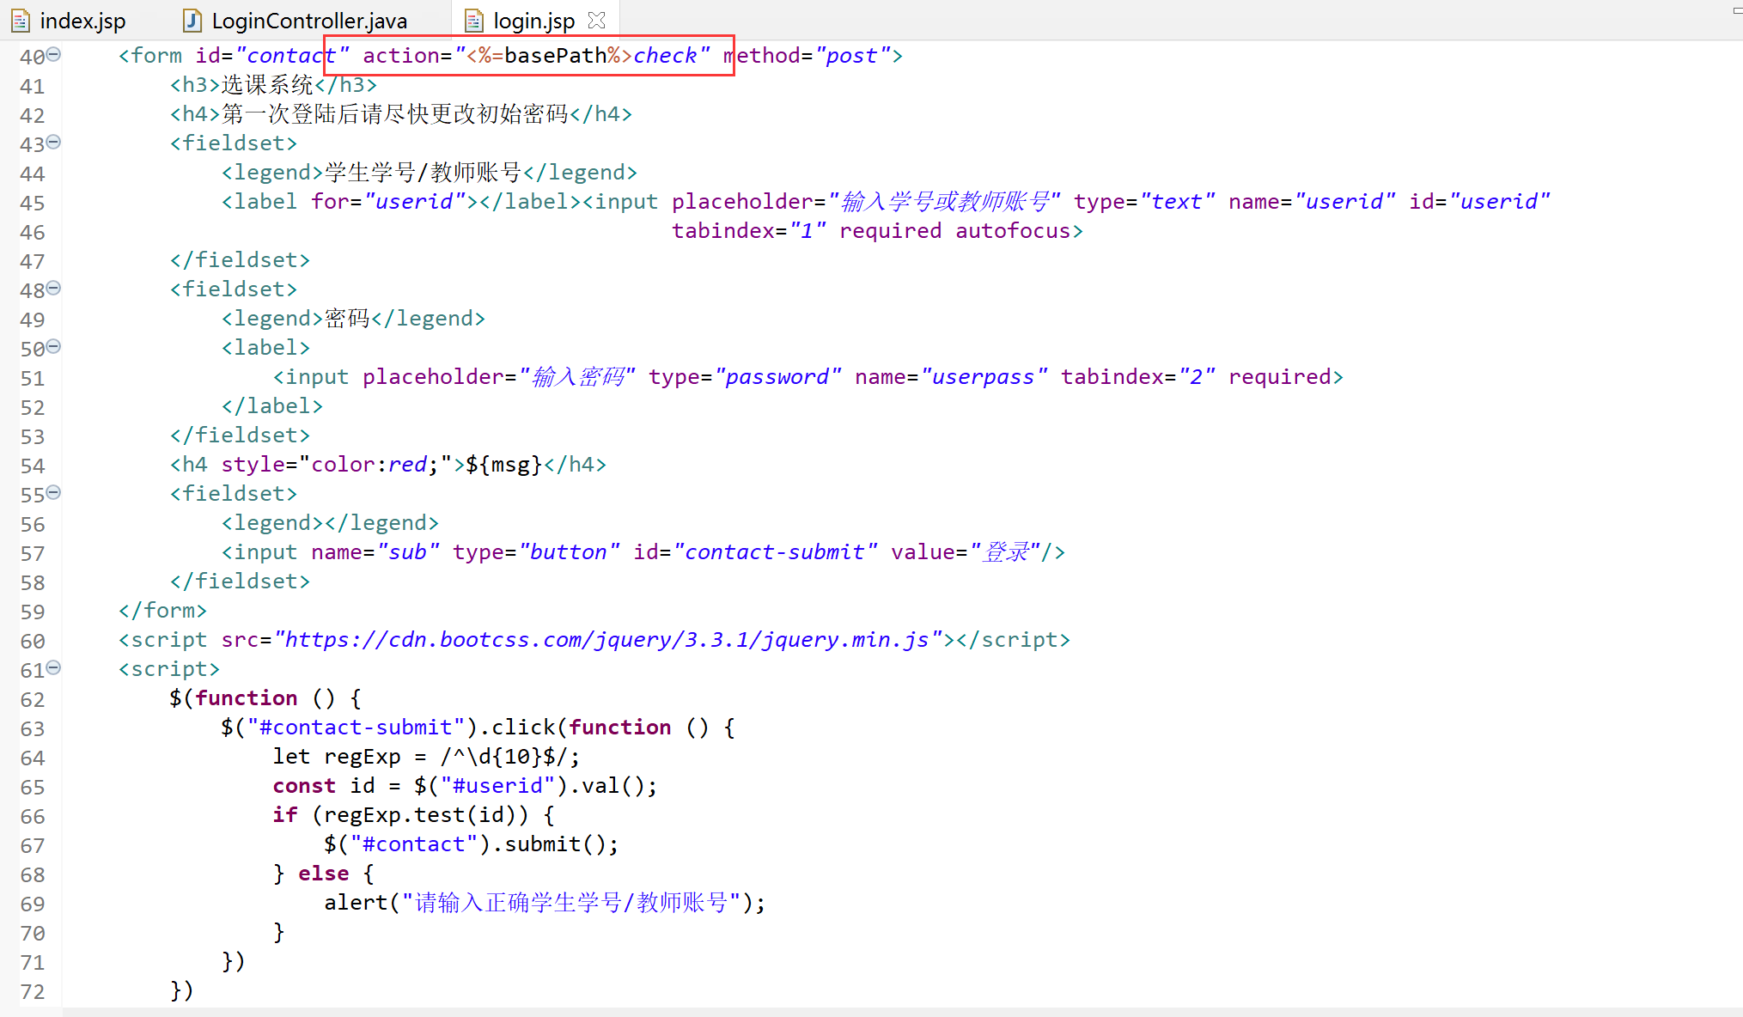
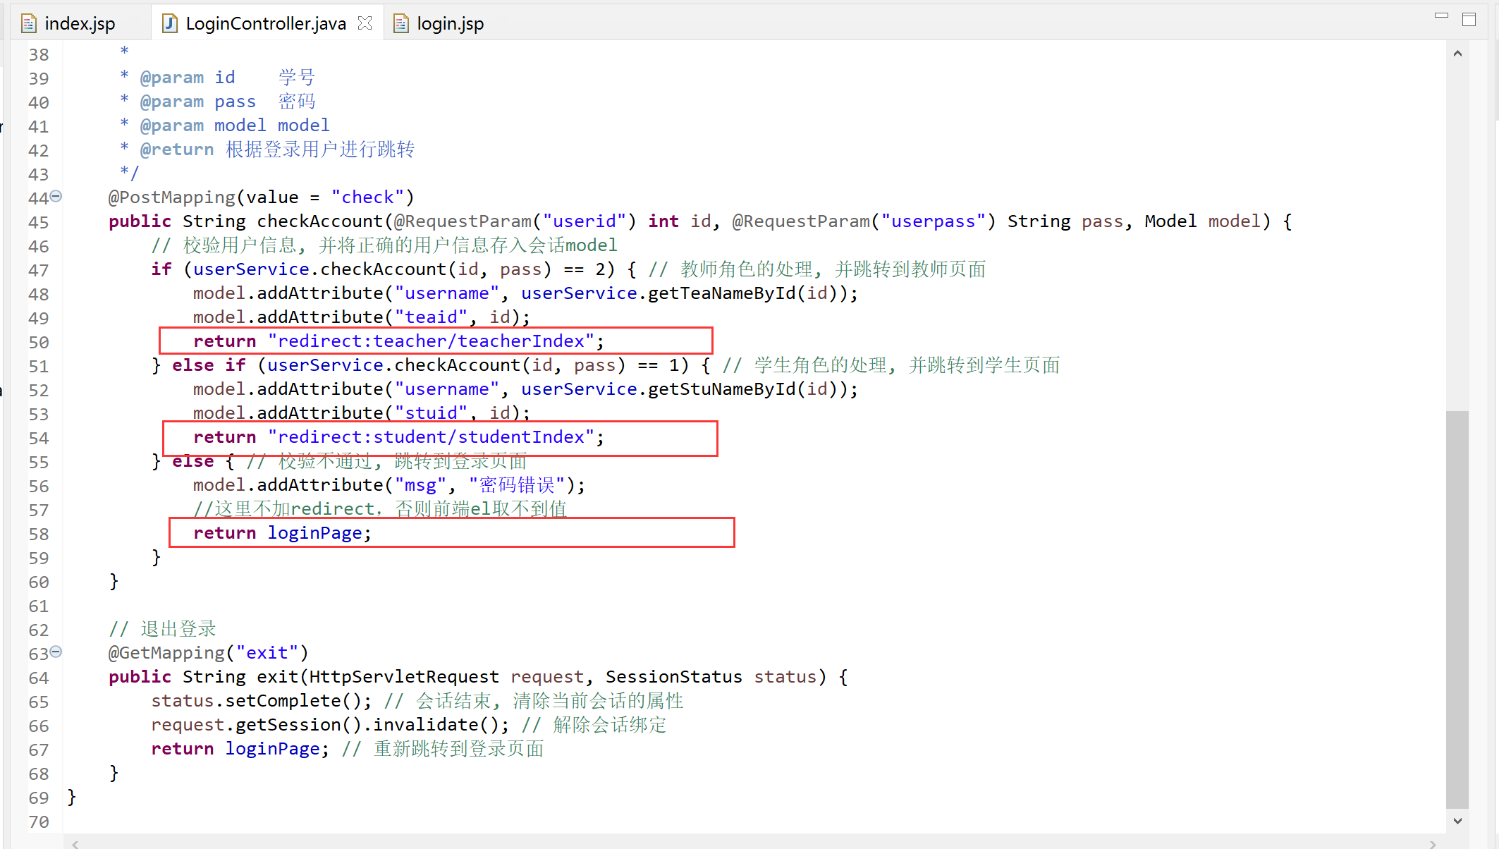
代码展示
01
登录模块
学生与教师使用一个登录模块进行管理
用户信息检查业务逻辑实现, 通过dao层对用户数据进行校验, 判断逻辑: 账号的第5位数, 0为学 生,1为教师
通过数据校验后, 通过校验结果在 controller 层控制跳转到不同的页面

Slide 19
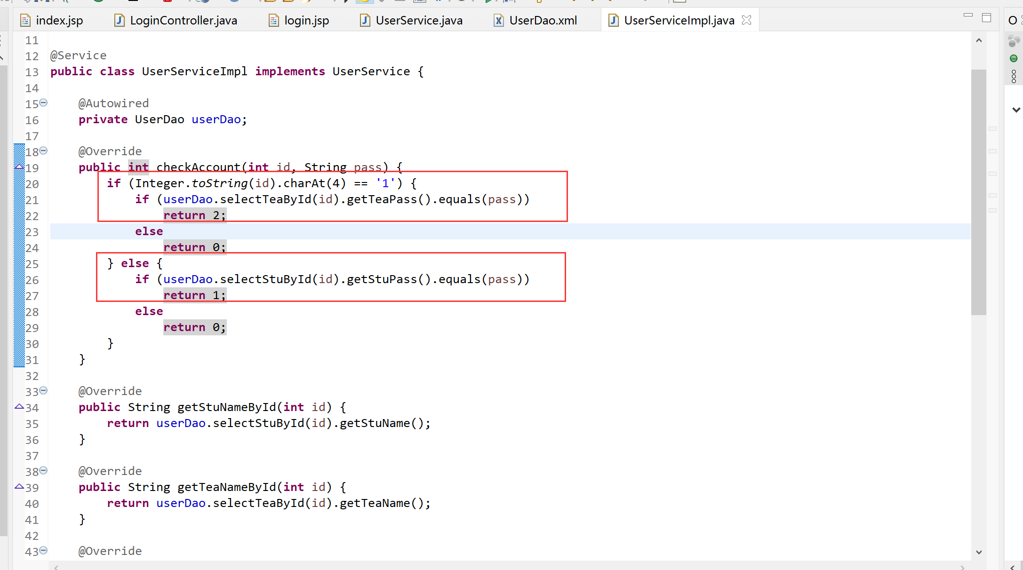
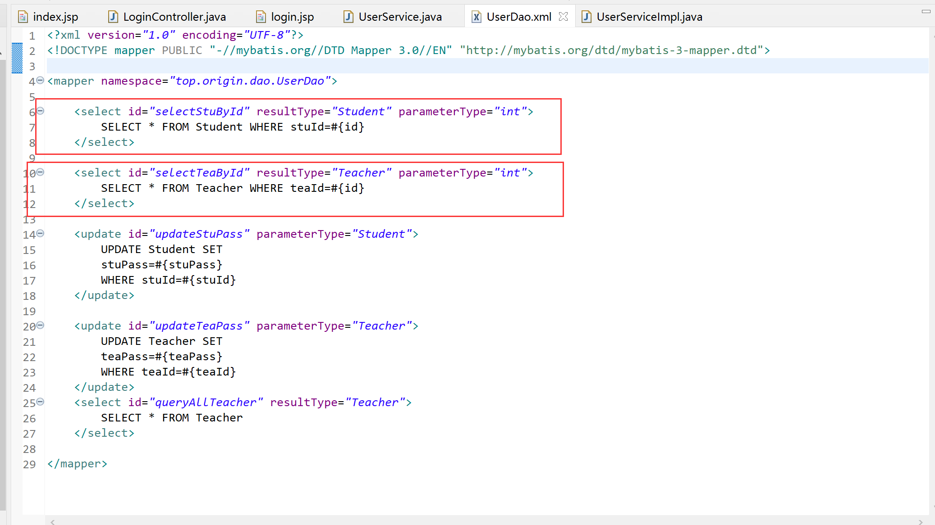
代码展示
01
登录模块
Dao层实现, 使用 select 查询语句完成信息查询

Slide 20
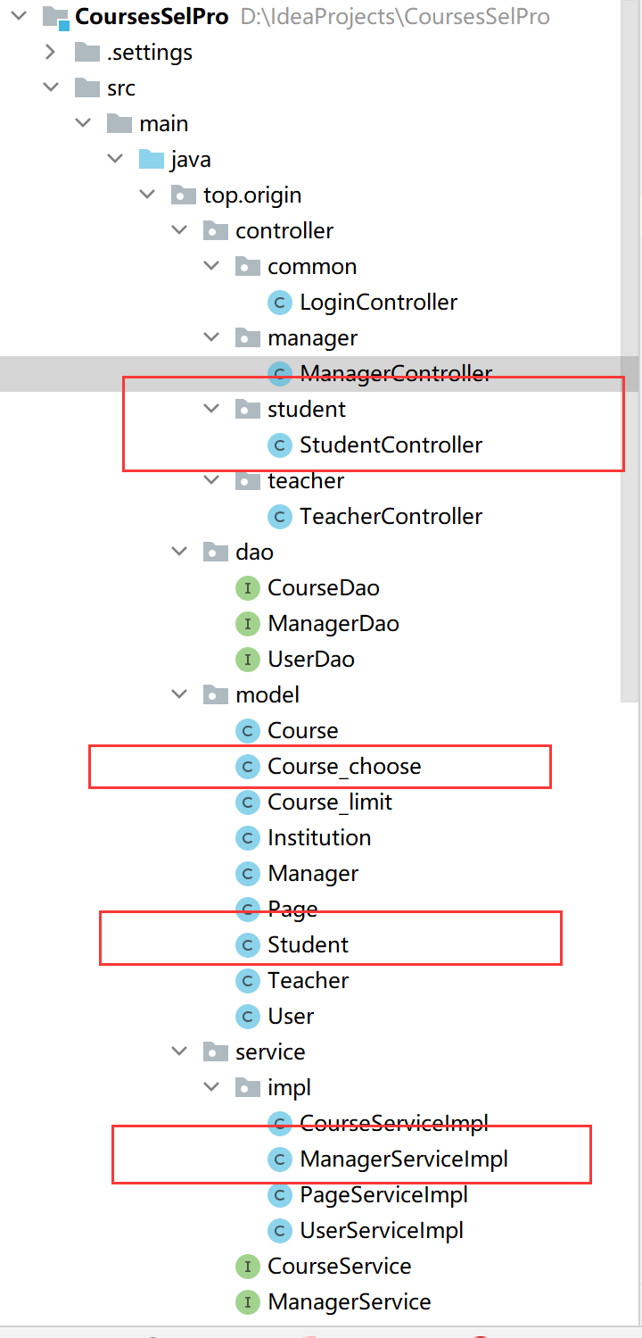
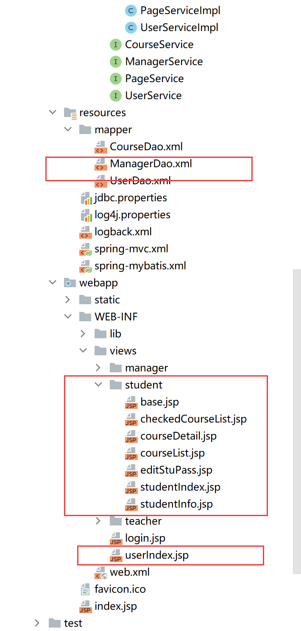

代码展示
02
学生模块
模块代码展示

Slide 21
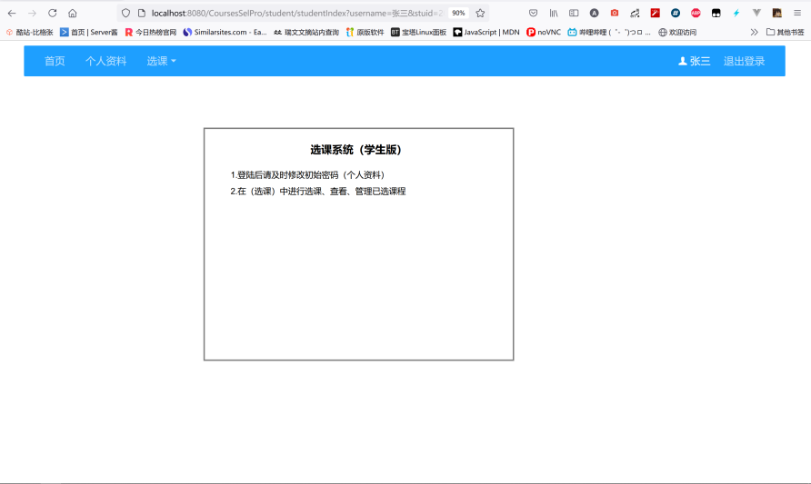
代码展示
02
登录模块
选课页面展示, 实现根据教师姓名, 学院名称, 课程编号查询排课信息功能, 以及选课功能和退课功能

Slide 22
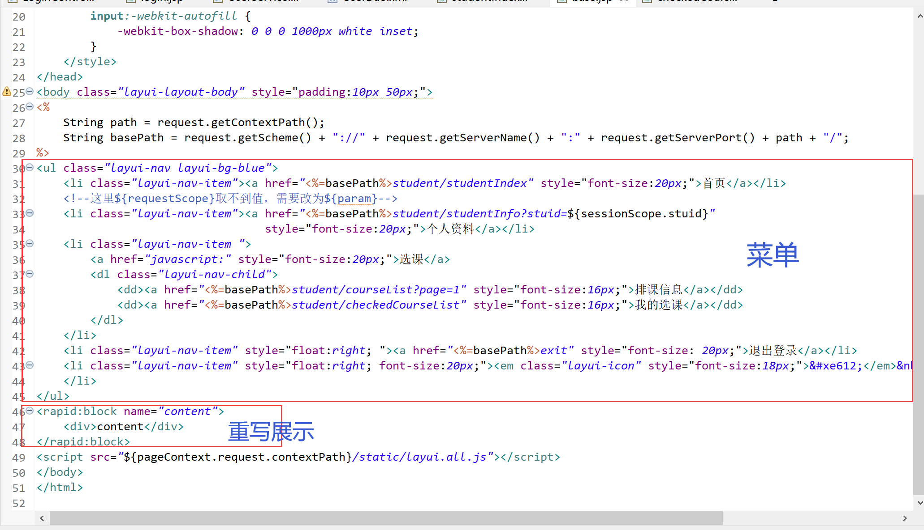
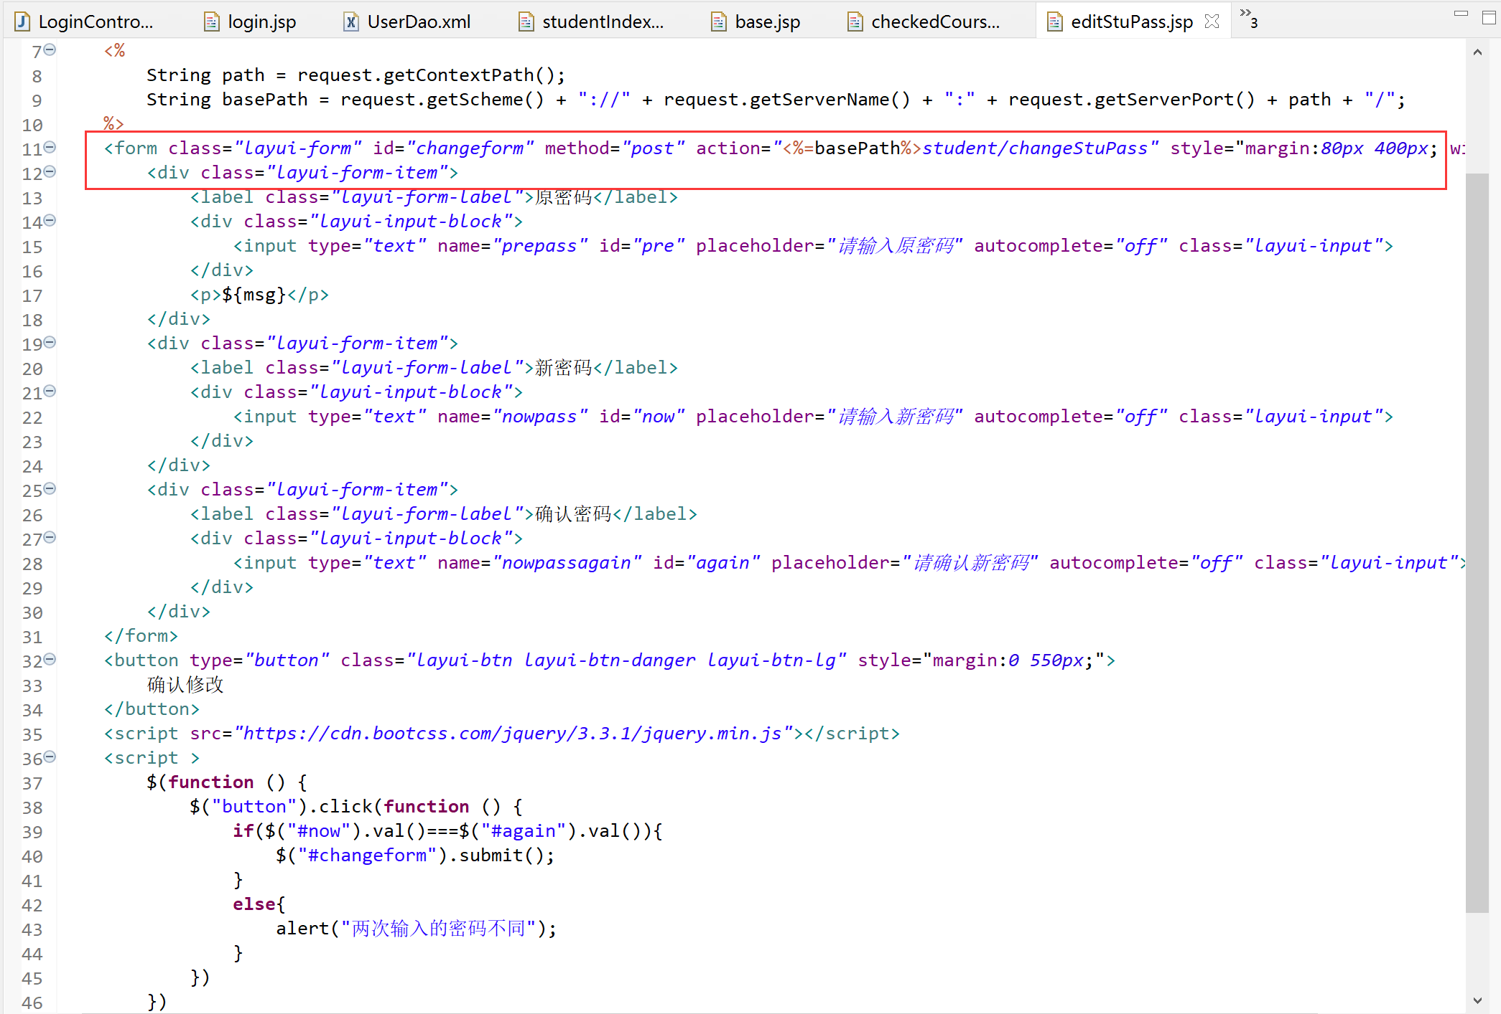
代码展示
02
学生模块
学生基础页面框架 base.jsp

Slide 23
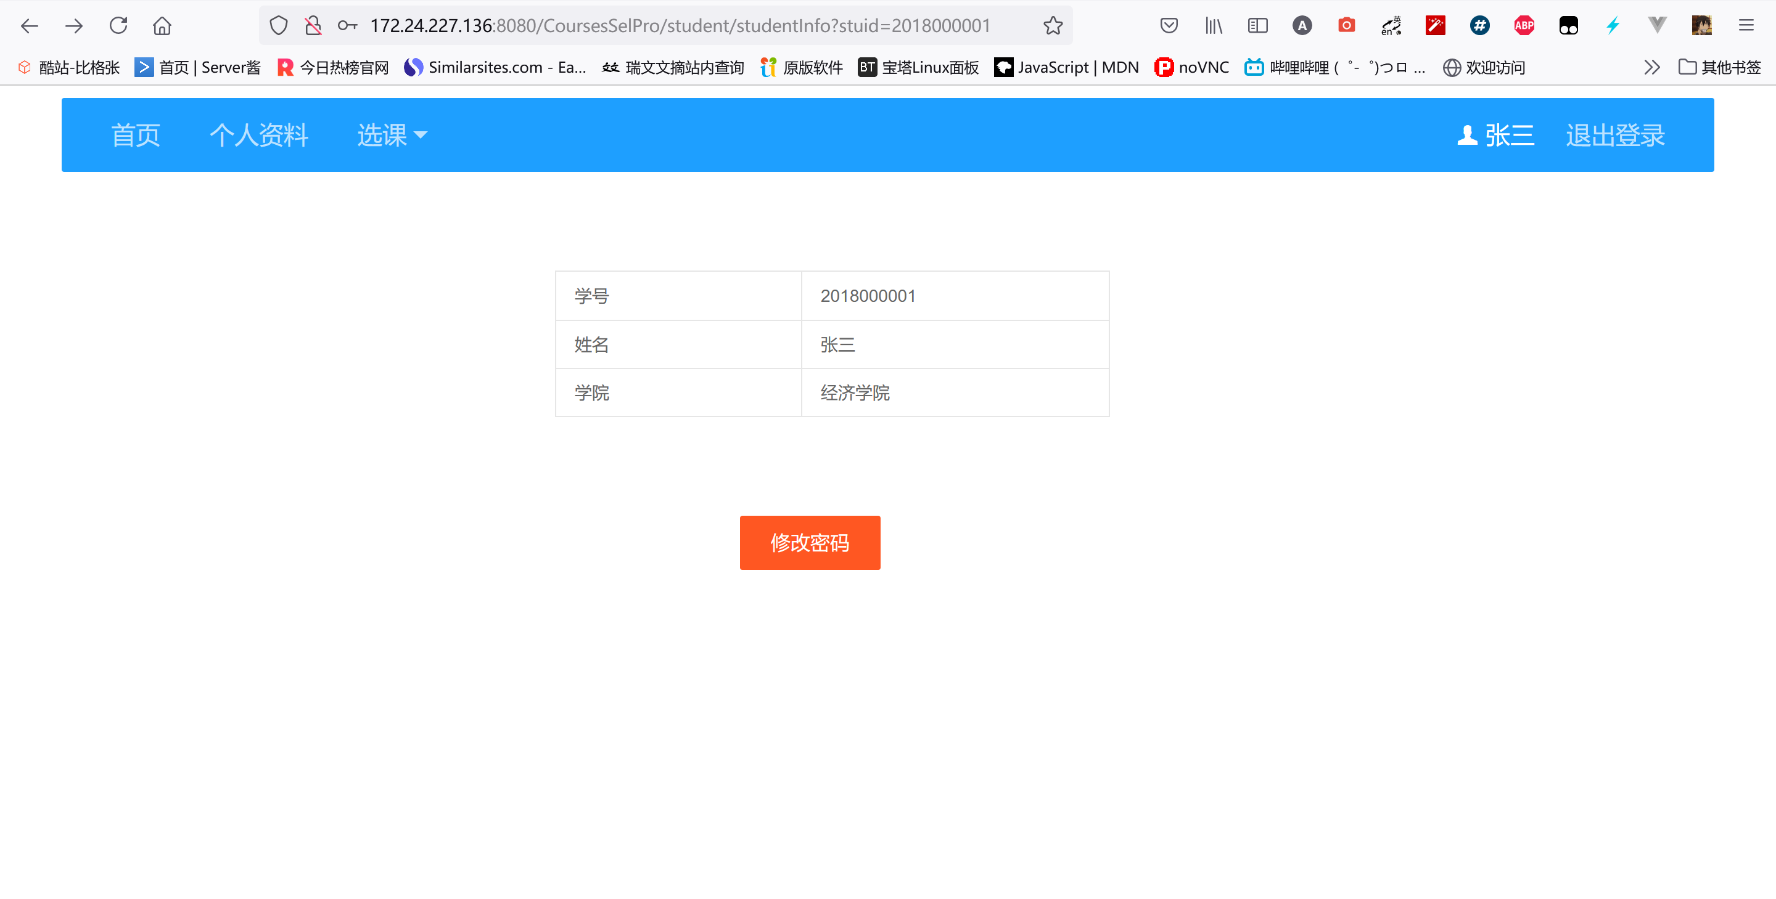
代码展示
02
学生模块
修改个人资料页面

Slide 24
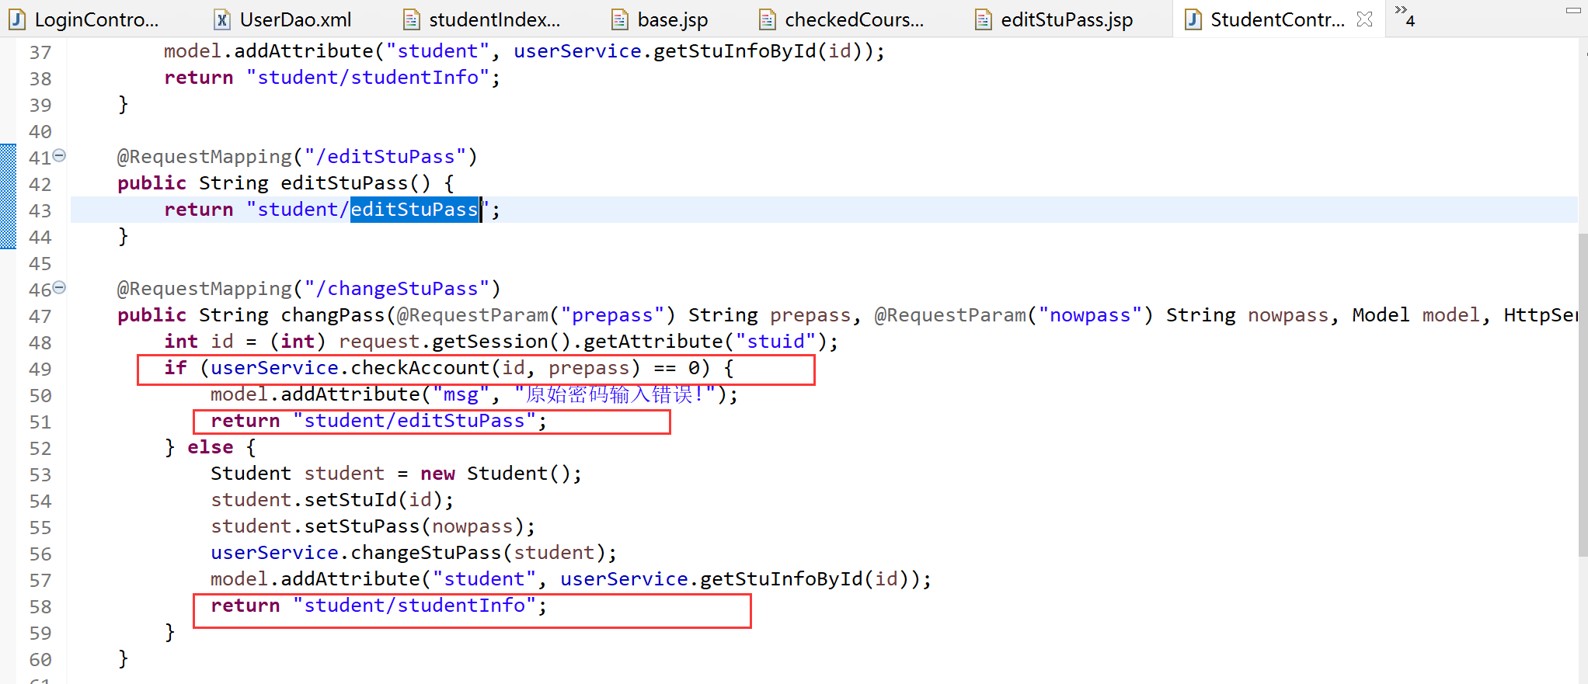
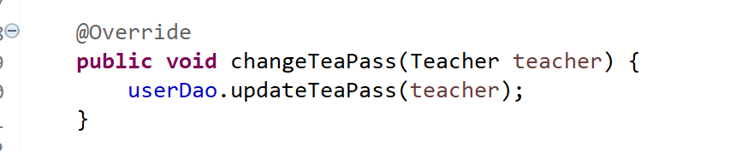
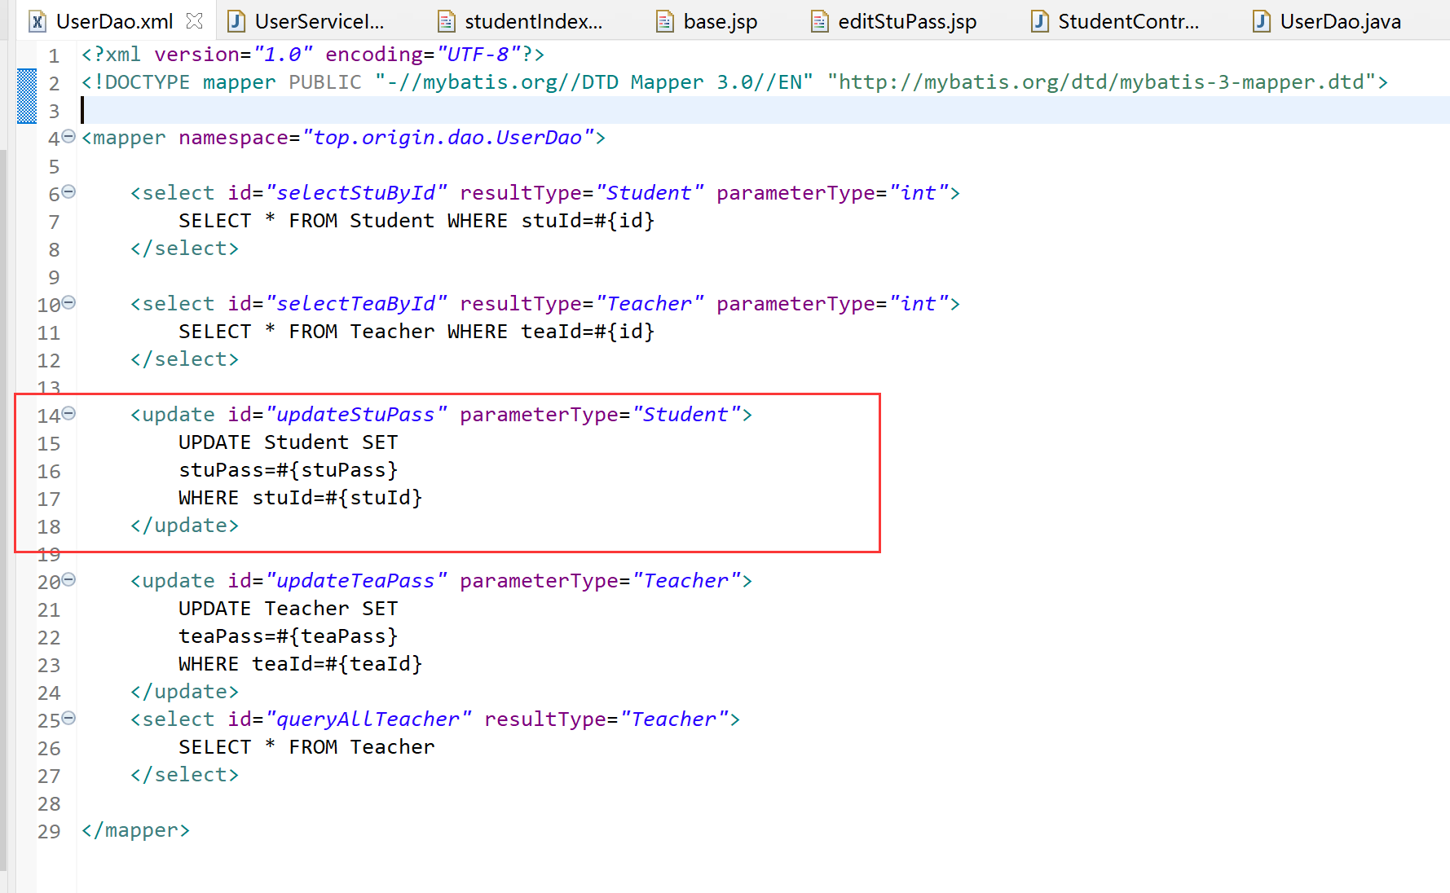
代码展示
02
学生模块
修改个人资料展现
后台 controller 层实现, 调用 service 层对原密码进行检查和修改密码
service 层业务逻辑实现Dao 层实现

Slide 25
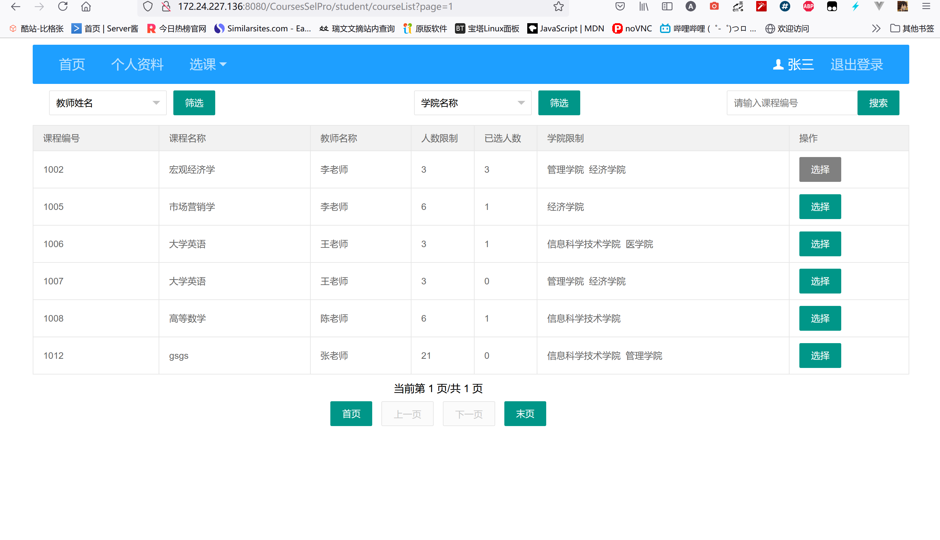
代码展示
02
学生模块
学生可选择，查找课程，以及管理选课

Slide 26
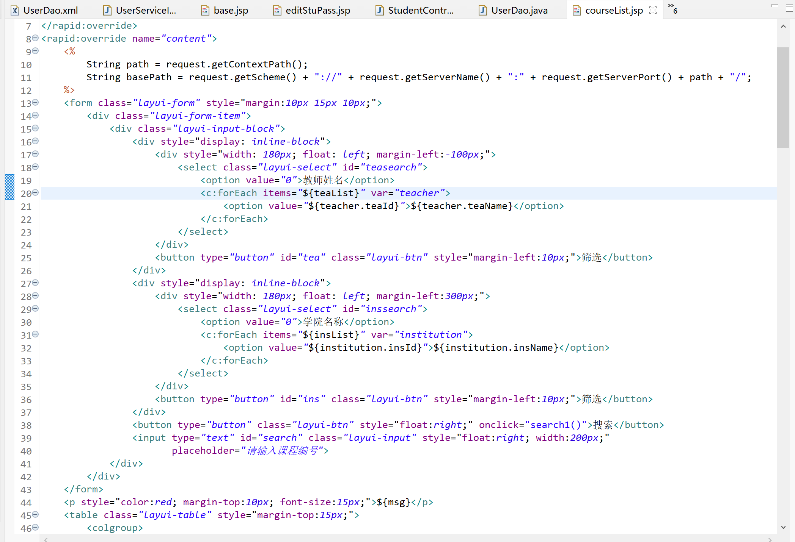
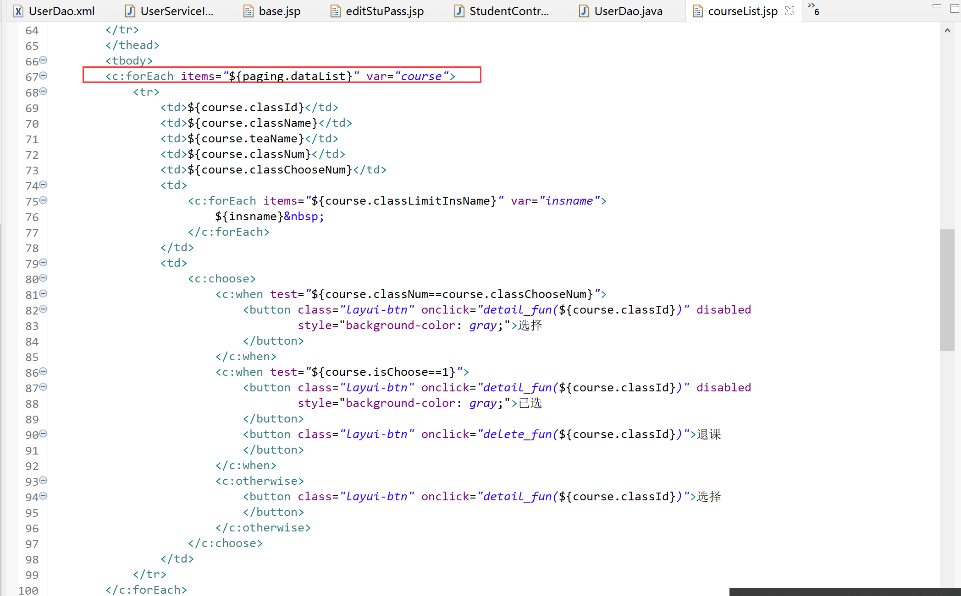
代码展示
02
学生模块
学生可选择，查找课程，以及管理选课
前端页面代码部分实现, 使用 <c:foreach> 标签库指令实现对数据的显示

Slide 27
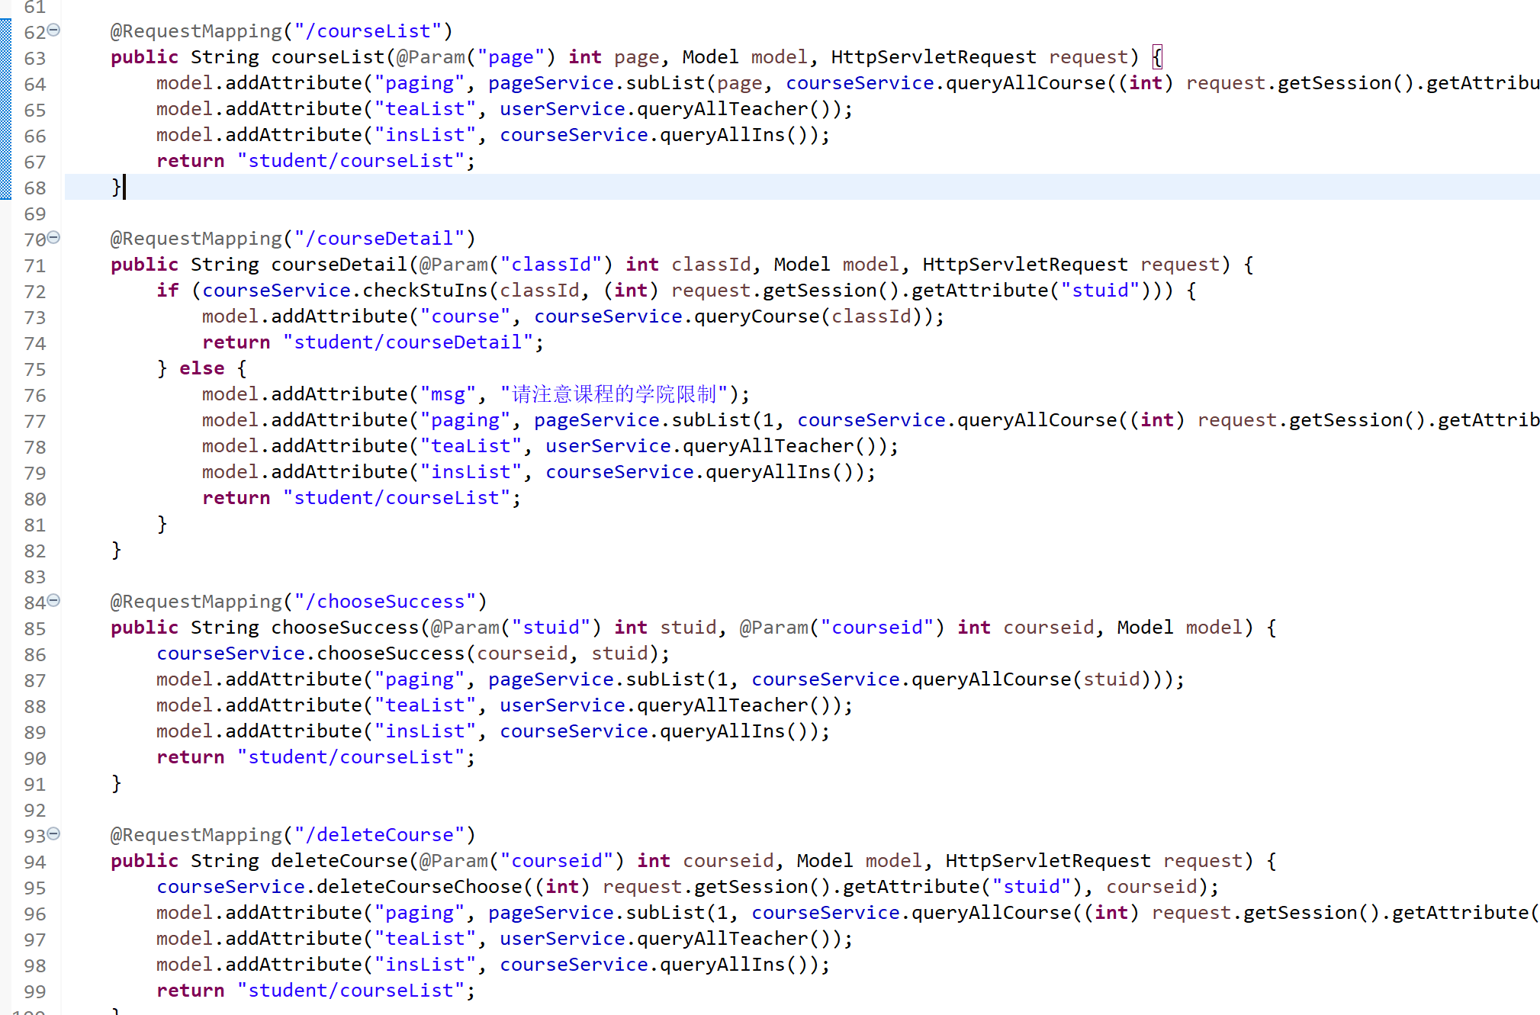
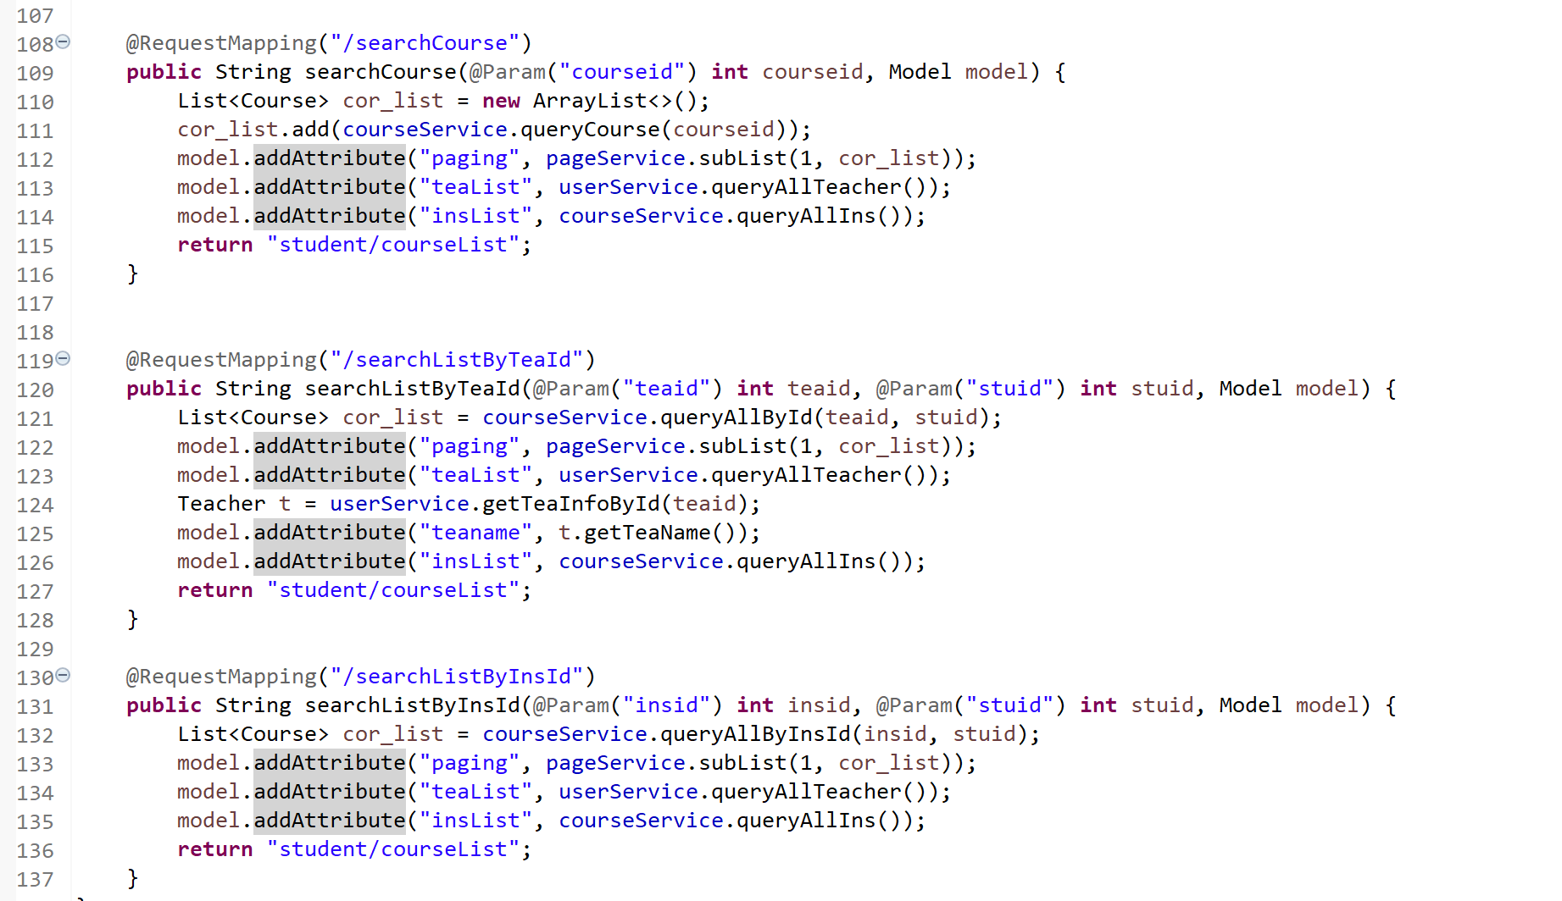
代码展示
02
学生模块
学生可选择，查找课程，以及管理个人信息
后端控制台代码的主要实现, 课程筛选实现

Slide 28
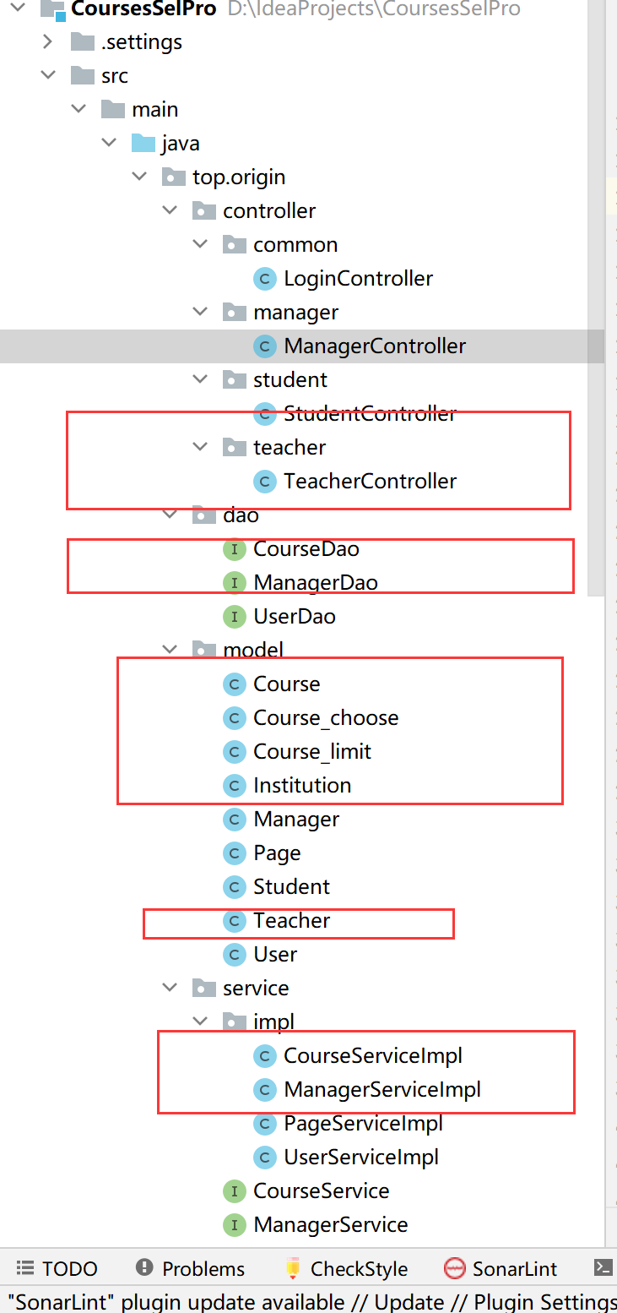
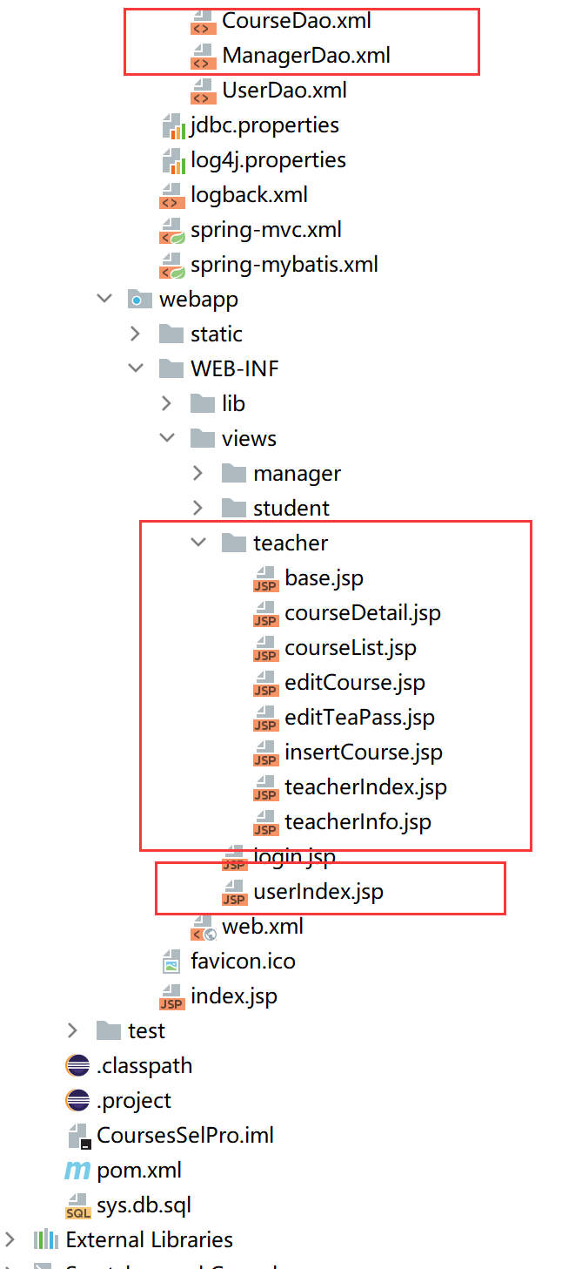

代码展示
03
教师模块

Slide 29
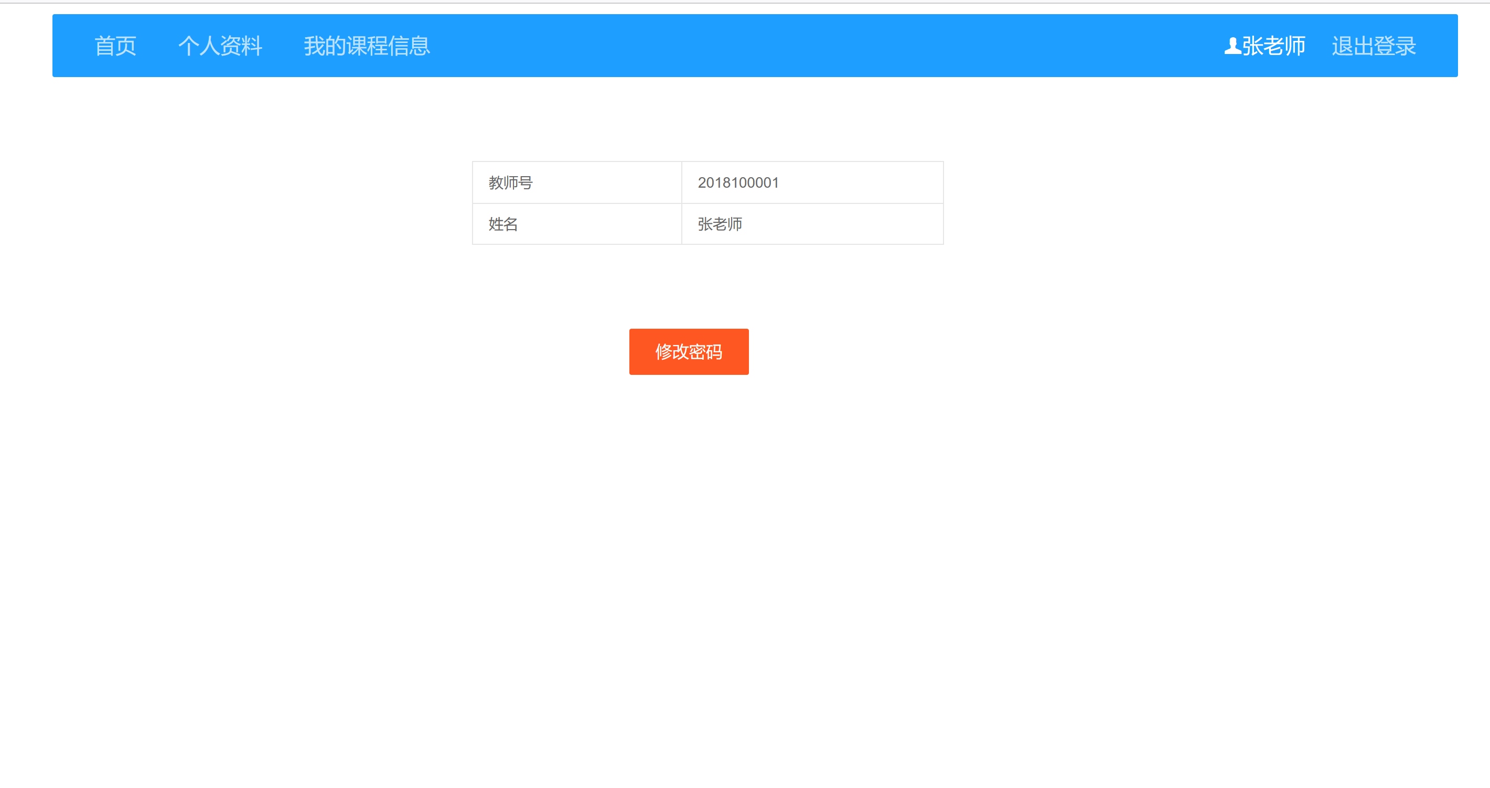
代码展示
03
教师模块
个人资料的修改前端展示, 个人资料 -> 修改密码
逻辑同学生模块

Slide 30
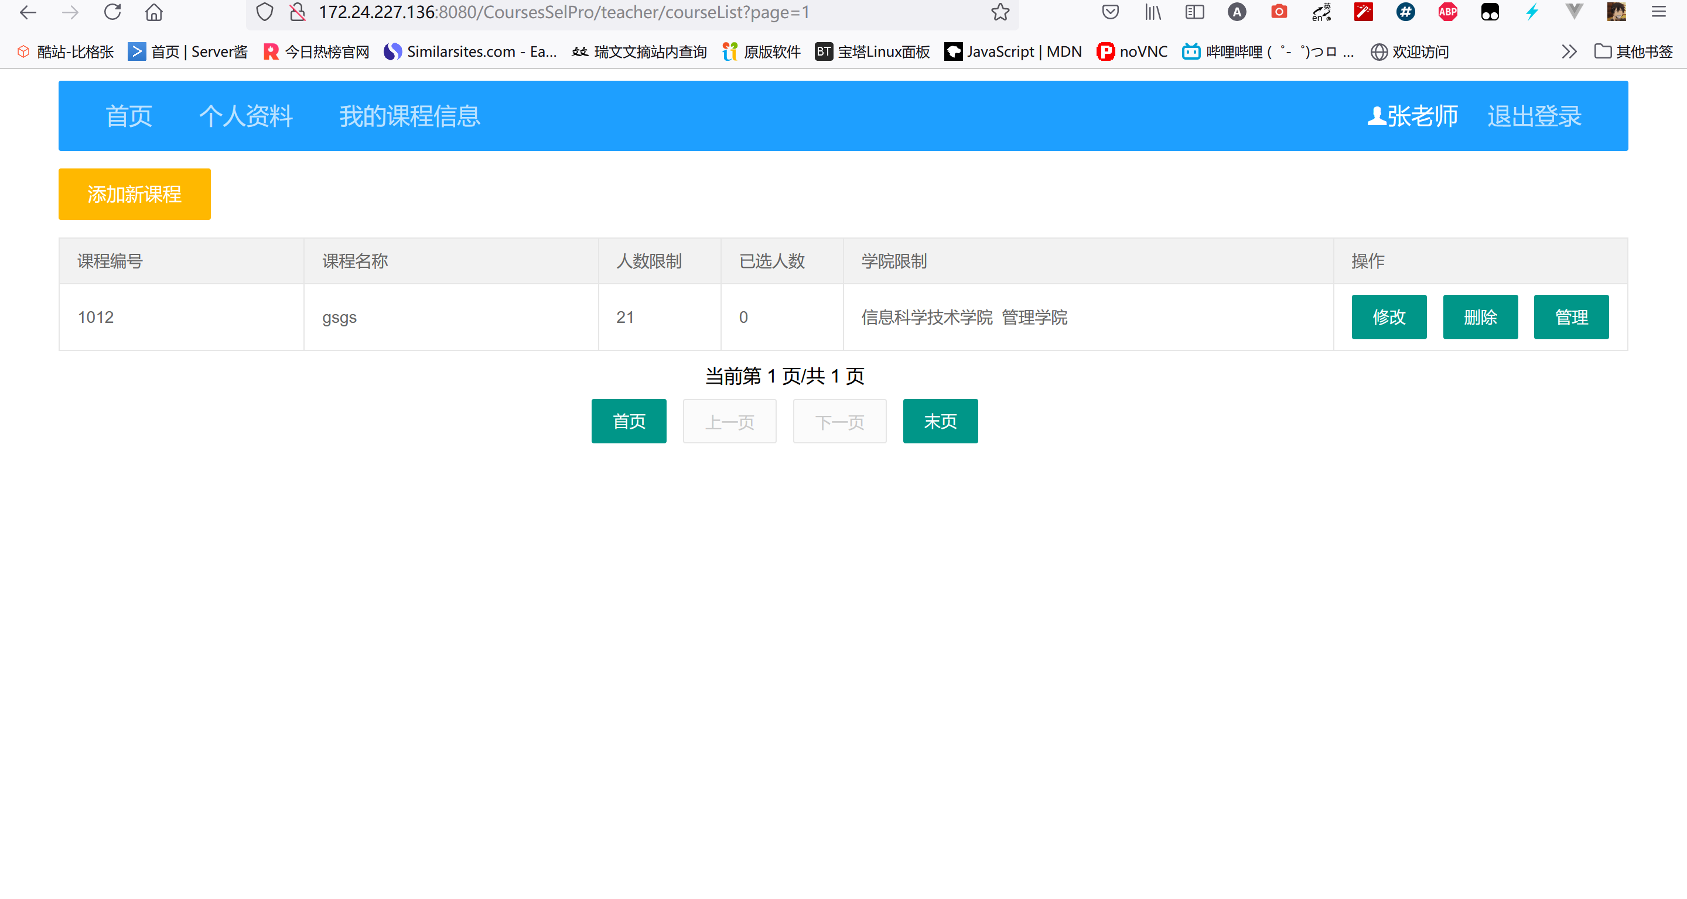
代码展示
03
教师模块
个人资料的修改前端展示,
个人资料 -> 修改密码
逻辑同学生模块

Slide 31
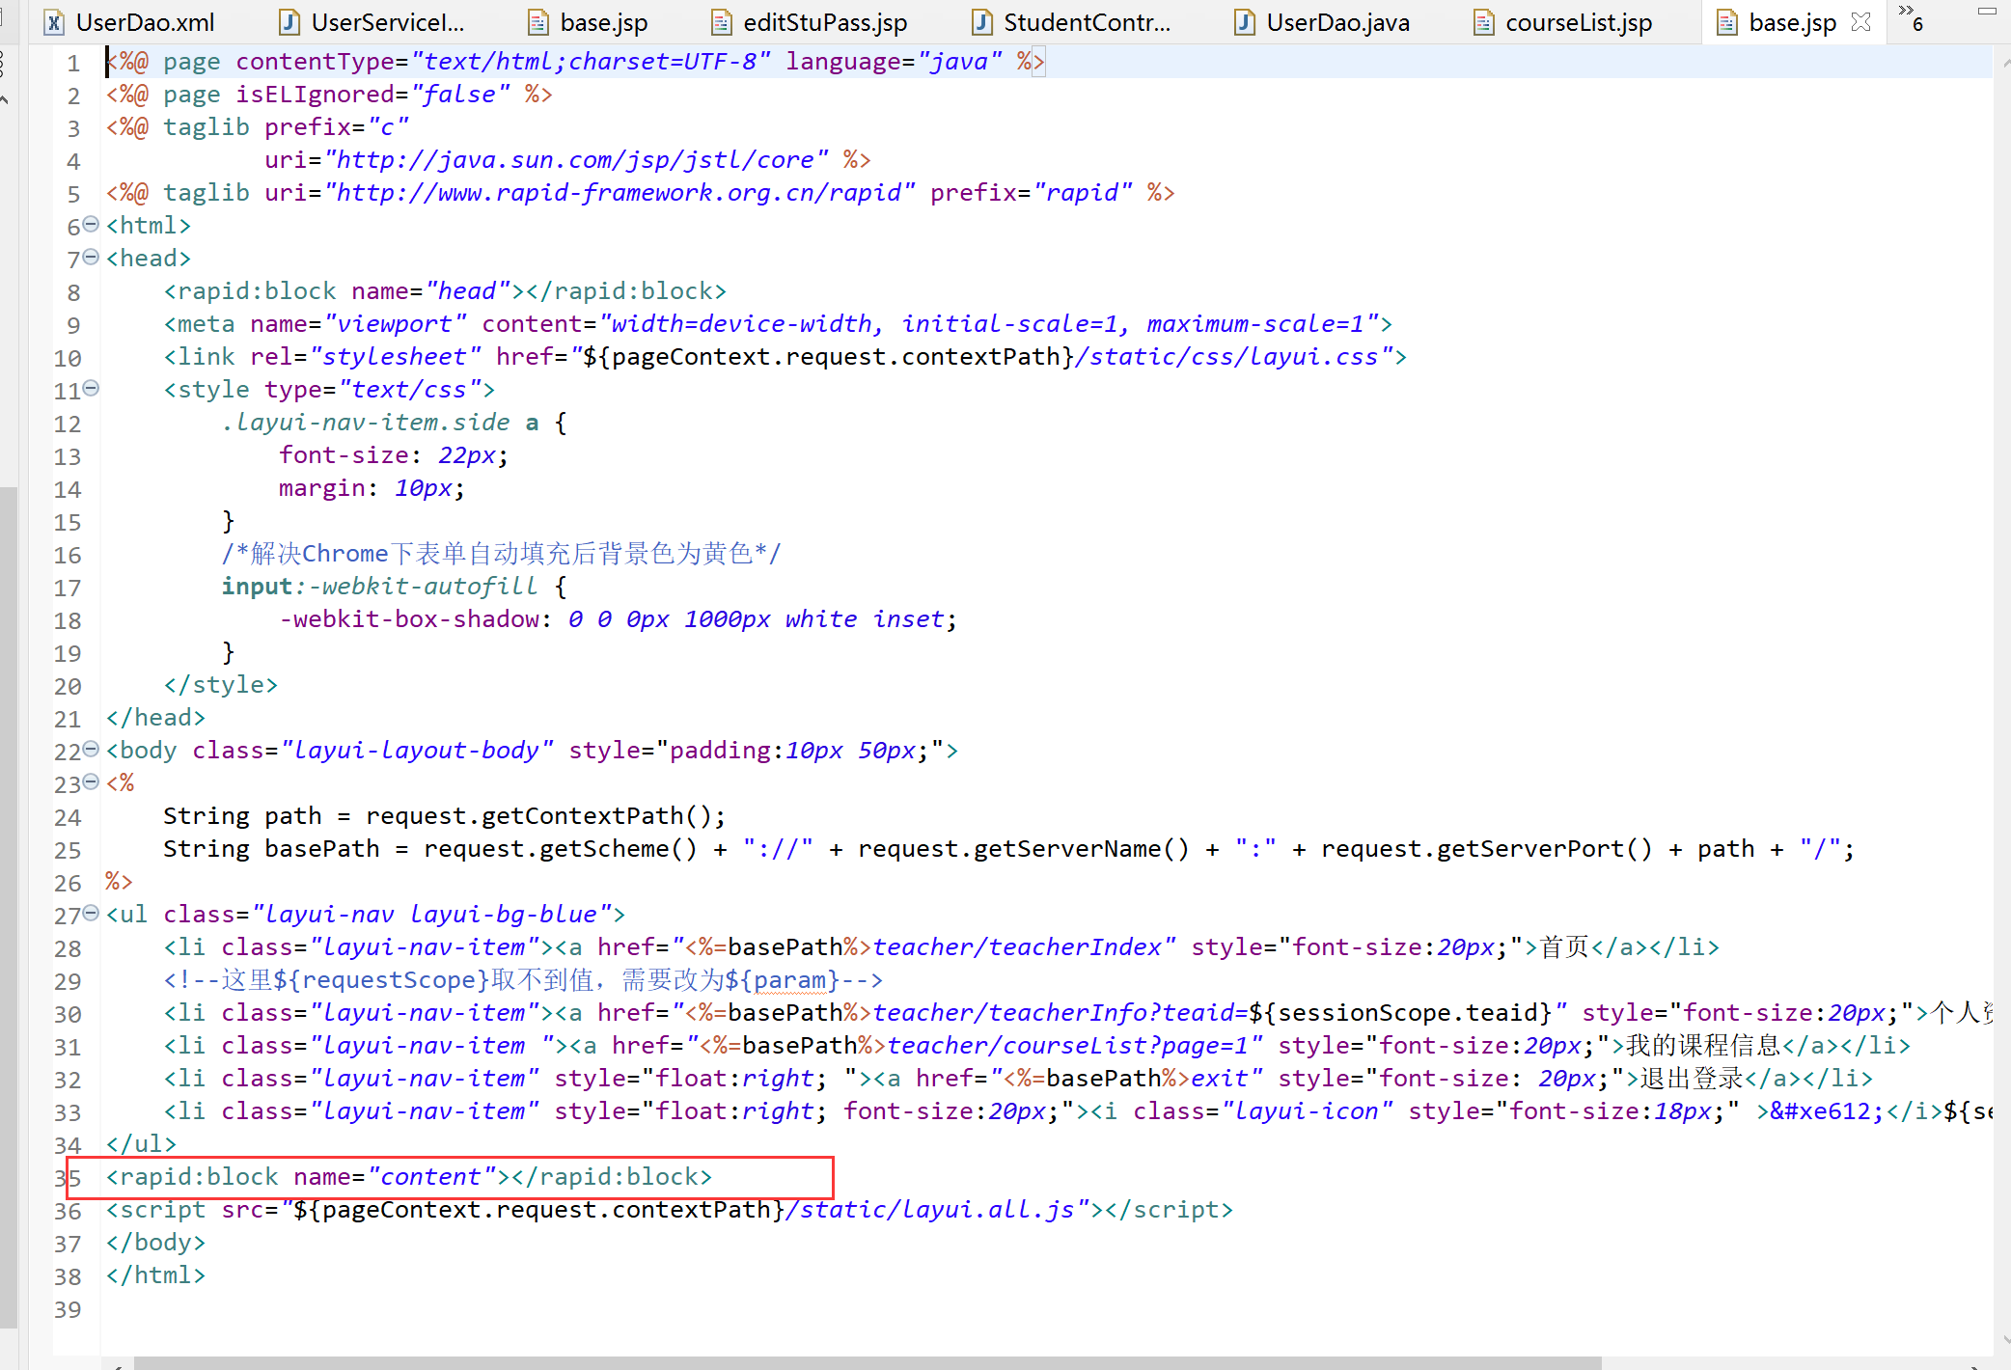
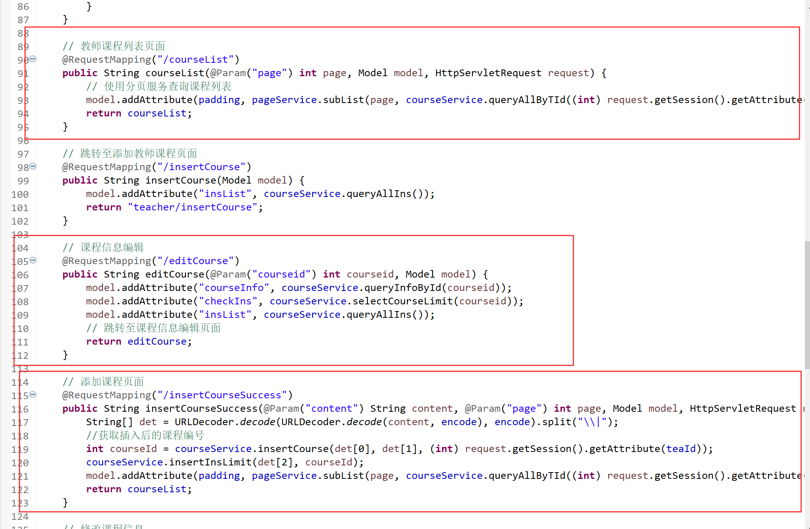
代码展示
03
教师模块
教师课程管理
后台主要功能代码实现, controller 层

Slide 32
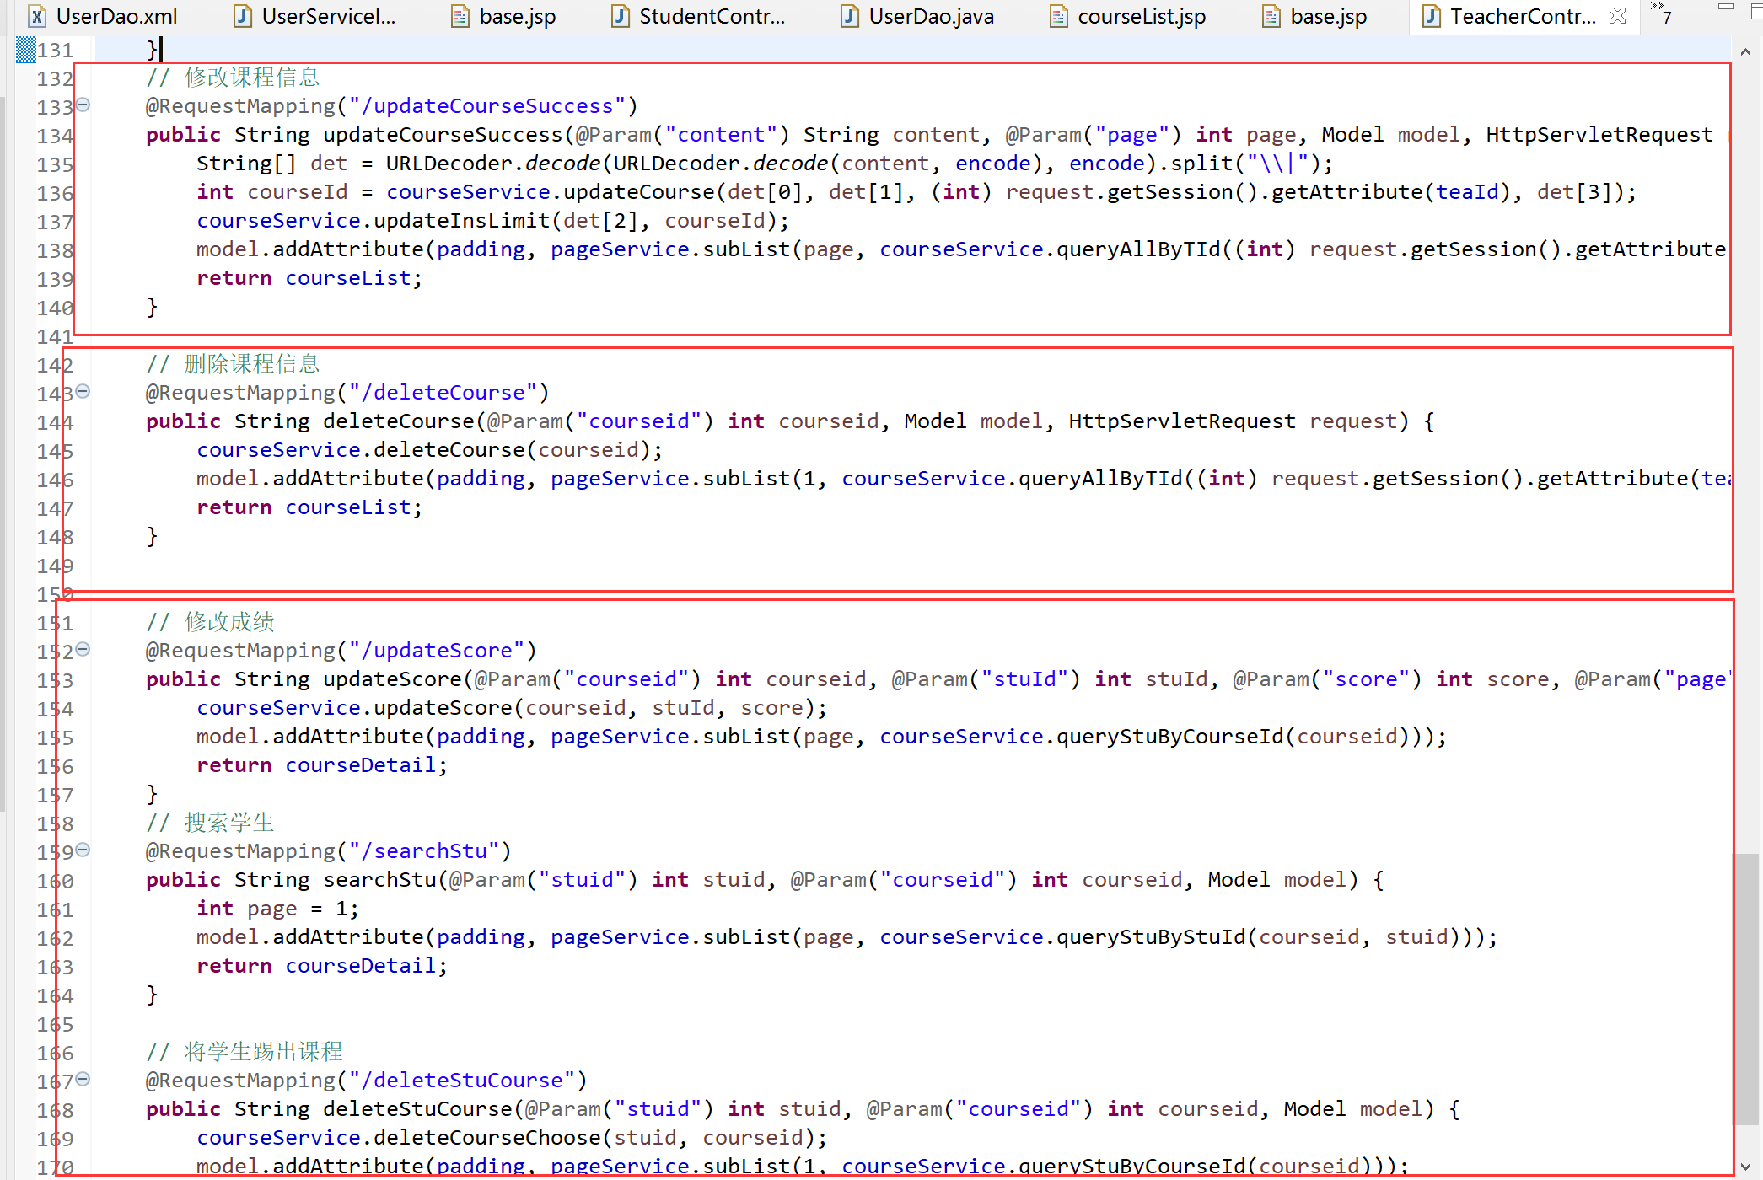
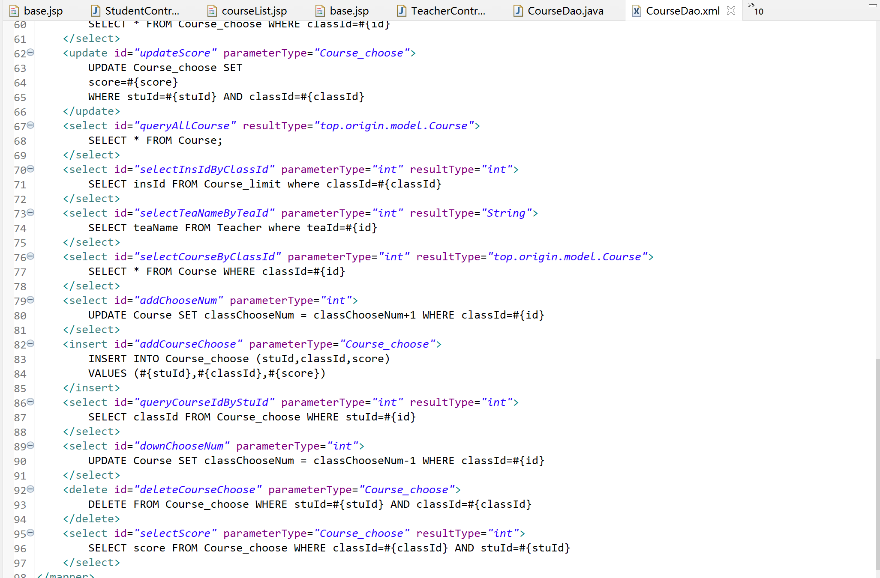
代码展示
03
教师模块
教师能对自己创建的课程进行管理，
Dao 层实现

Slide 33
感谢观看
汇报人：烂橘子小组 时间：2021年07月

